Slide 1
Økt 7
Lukka krets

Slide 2
Skriv-par-del
Kva vil det seie at eit materiale leier straum? Kan du nemne nokre materiale som leier straum og nokre som isolerer straum?
1. Skriv: Lærlingheftet side 24, spørsmål 6.
2. Diskuter med naboen.
3. Del i plenum.

Slide 3
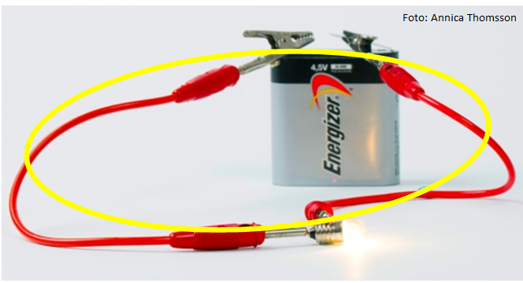
Foto: Annica Thomsson
I denne økta skal vi prøve å svare på spørsmål vi fekk da vi analyserte lampesokkel og leidning…
Foto: Petter Brodal
…og finne ut korleis desse delane jobbar saman i den elektriske kretsen til lampa.
Vi skal også sjå nærmare på kva som skjer med elektrona i den elektrisk kretsen til ei lampe.

Slide 4
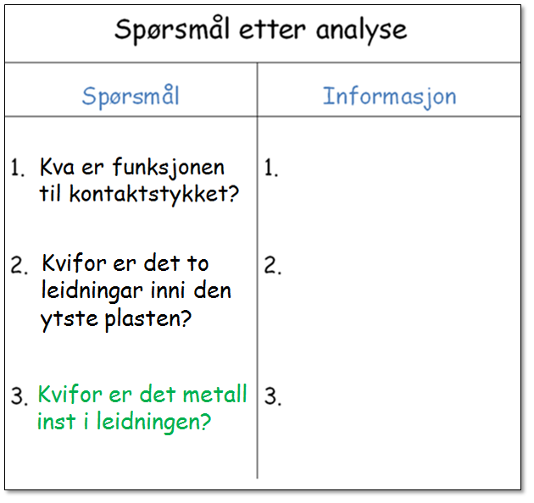
Korleis kan vi finne svar?
Les side 18–20.
Kvifor er det metall inst i leidningen?
Metall leier straum.
Side 11 i lærlingheftet.

Slide 5
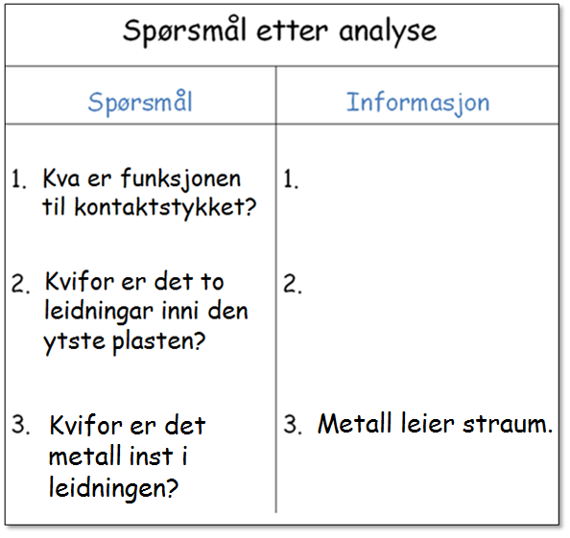
Las du noko som kan svare på spørsmål 2?
I den eine leidningen går straumen frå straumkjelden. I den andre går straumen tilbake til straumkjelden.

Slide 6
Las du noko som kan svare på spørsmål 1?
I den eine leidningen går straumen frå straumkjelden. I den andre går straumen tilbake til straumkjelden.

Slide 7
Kva er funksjonen til kontaktstykket?
Kvar i lampesokkelen sit kontaktstykket?
Korleis må vi kopla leidningar til lyspæra for at den skal lyse?
Kvifor har kontaktstykket to deler laga av metall, medan resten er laga av plast?
Kva er funksjonen til dei to metalldelane på kontaktstykket?
Ill.: Rim Tusvik

Slide 8
Metallkontaktar
Kontaktstykket leier strøm frå leidningen til lyspæra …
… og frå lyspæra tilbake til leidningen.
Foto: Annica Thomsson

Slide 9
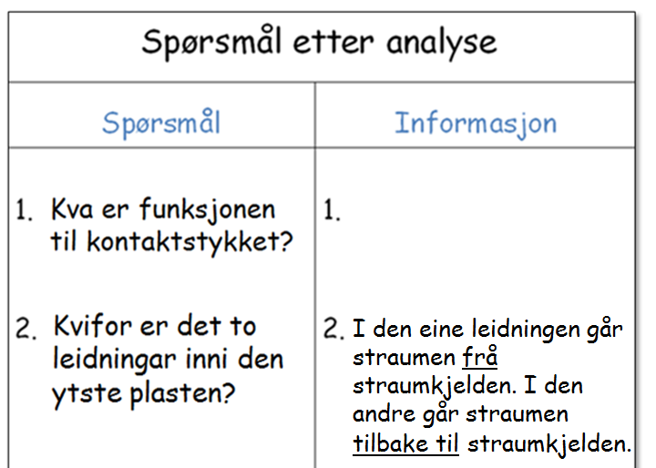
Å leie straum frå leidningen til lyspæra.

Slide 10
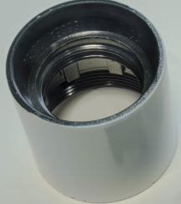
Den elektriske kretsen er eit system
Lyspæra og kontaktstykket sit i lampesokkelen.
Strekkavlastaren festar lampesokkelen til leidningen.
Foto: Petter Brodal
Korleis jobbar delane saman?

Slide 11
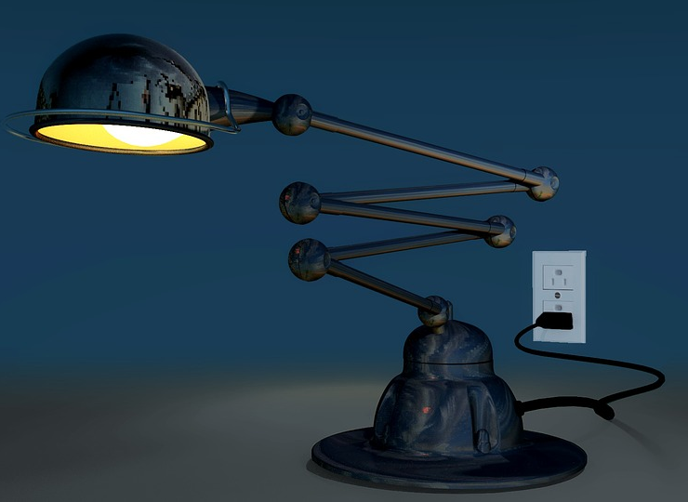
Alle delane har ein funksjon.
Delane jobbar saman og gjer at lampa fungerer som den skal.

Slide 12
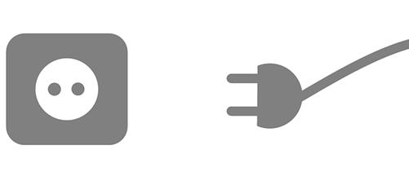
Ein lukka elektrisk krets.
Kva skjer viss vi trekker støpselet ut av stikkontakten?
Kretsen vert broten.

Slide 13
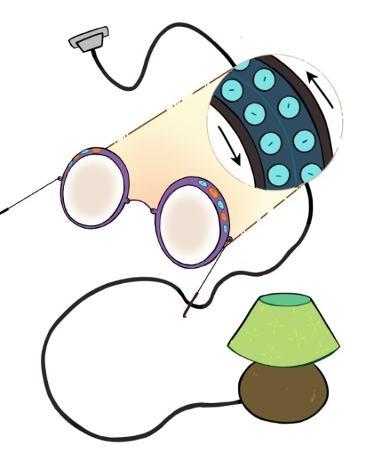
Magiske briller
Kva skjer inni leidningen og lyspæra som gjer at lyspæra lyser i ein lukka elektrisk krets?
Ill.: Nina Myklebust

Slide 14
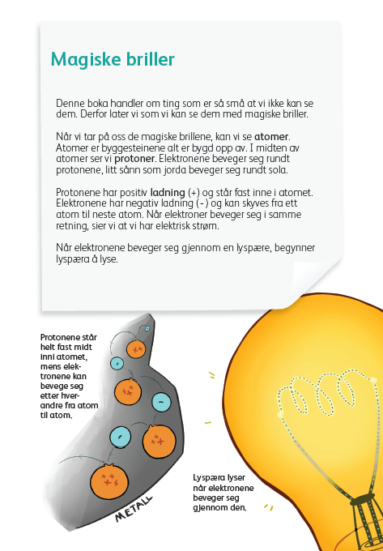
Side 7
Kvar finn vi
elektrona?

Slide 15
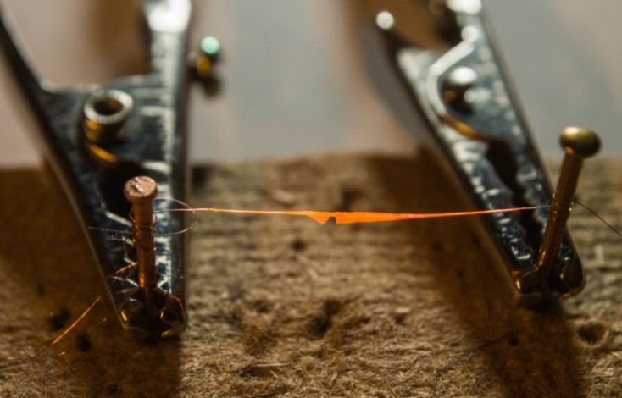
Side 11
Straum i tynn metalltråd
Foto: Petter Brodal
Elektrona møtte motstand i metalltråden.
Mange elektron klemde seg gjennom samstundes og gjorde tråden varm.

Slide 16
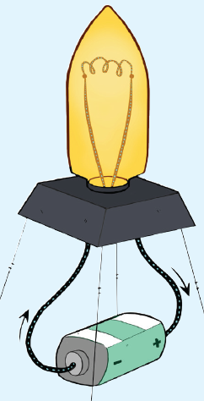
Side 15
Kva skjer med elektrona i ein lukka elektrisk krets?
Kva skjer med elektrona viss vi bryt kretsen?

Slide 17
Vi kan dramatisere lukket krets.
Det kan berre gå straum når den elektriske kretsen er lukka.

Slide 18
Klassens bok om lamper

